Slide 1
Тема:
"Снова о Ь".

Slide 2
Цель:
ознакомить учащихся с правилом правописания ь на конце существительных в н.ф. после букв шипящих согласных;
научить решать данную орфографическую задачу;
развивать интерес к учёбе;
воспитывать доброжелательное отношение друг к другу.

Slide 3
Мягкий знак – хитрый знак,
Не назвать его никак,
Он не произносится,
А в слово часто просится.

Slide 4
пальто
(для смягчения согласного)
шьют
(разделительный мягкий знак)
беречь
(неопределённая форма)

Slide 5
В русском языке ь нередко вовсе не обозначает мягкость согласных звуков. Иногда лишь указывает на форму слова.

Slide 6
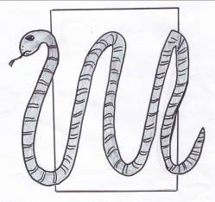
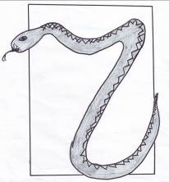
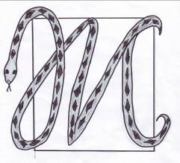
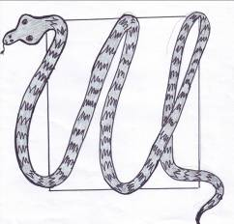

Slide 7

ь
реч _
грач _
ь
ноч _
мяч _
ь
вещ _
плащ _
ь
малыш _
мыш _

Slide 8
Ж.р.
М.р.
речь
грач _
ночь
мяч _
вещь
плащ _
мышь
малыш _

Slide 9

Ж.р. - Ь
[ ? ] [ Ч ] [ Щ ] [ Ш ]
?
М.р. - Ь

Slide 10
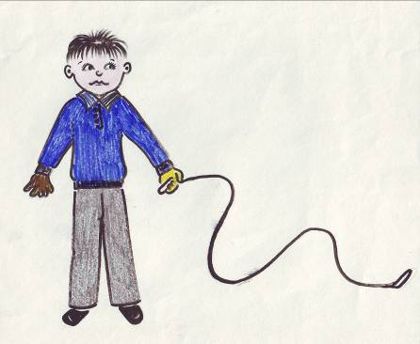
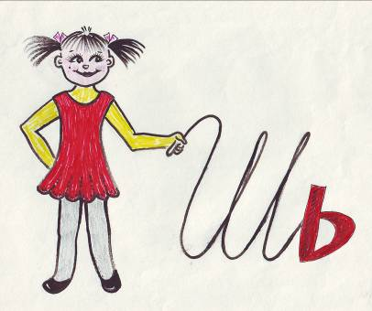

Slide 11
После букв шипящих на конце имён существительных ь пишется только в словах женского рода. В словах мужского рода ь не пишется.

Slide 12
1. Существительное
2. Ч, Ж, Ш, Щ
3. М.Р., Ж.Р.
4. Ь Ь

Slide 13
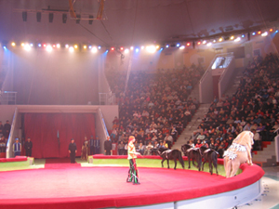
1. Существительное
2. Ч, Ж, Ш, Щ
3. М.Р., Ж.Р.
4. Ь Ь

Slide 14

«Найди свой причал»
ь
ёж
вещь
речь
нож
чиж
ночь
печь
ключ
помощь
врач

